Slide 1
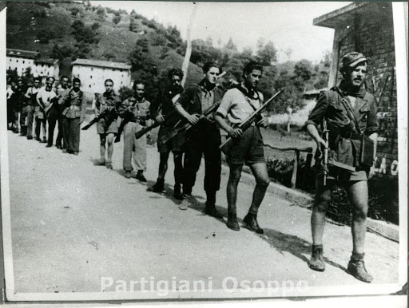
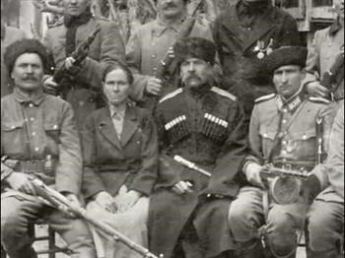
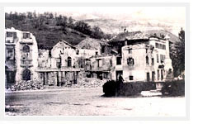
LA RESISTENZA IN FRIULI 1943 - 1945
Gian Carlo Bertuzzi

Slide 2
La Resistenza in Friuli
1943
Prima dell’8 settembre presenze partigiane anche in Friuli
Marzo 1943 Distaccamento Garibaldi
Maggio 1943 marcia della XXX Divisione nella Slavia Veneta
8 settembre: reparti dell’esercito italiano di oppongono ai tedeschi
Tarvisio, Passo Predil, Val Fella, Gorizia
Settembre: prime formazioni armate
Friuli orientale: Garibaldi Friuli e G.L.
Collio: Garibaldi
Gruppi autonomi e spontanei, non ancora organizzati

Slide 3
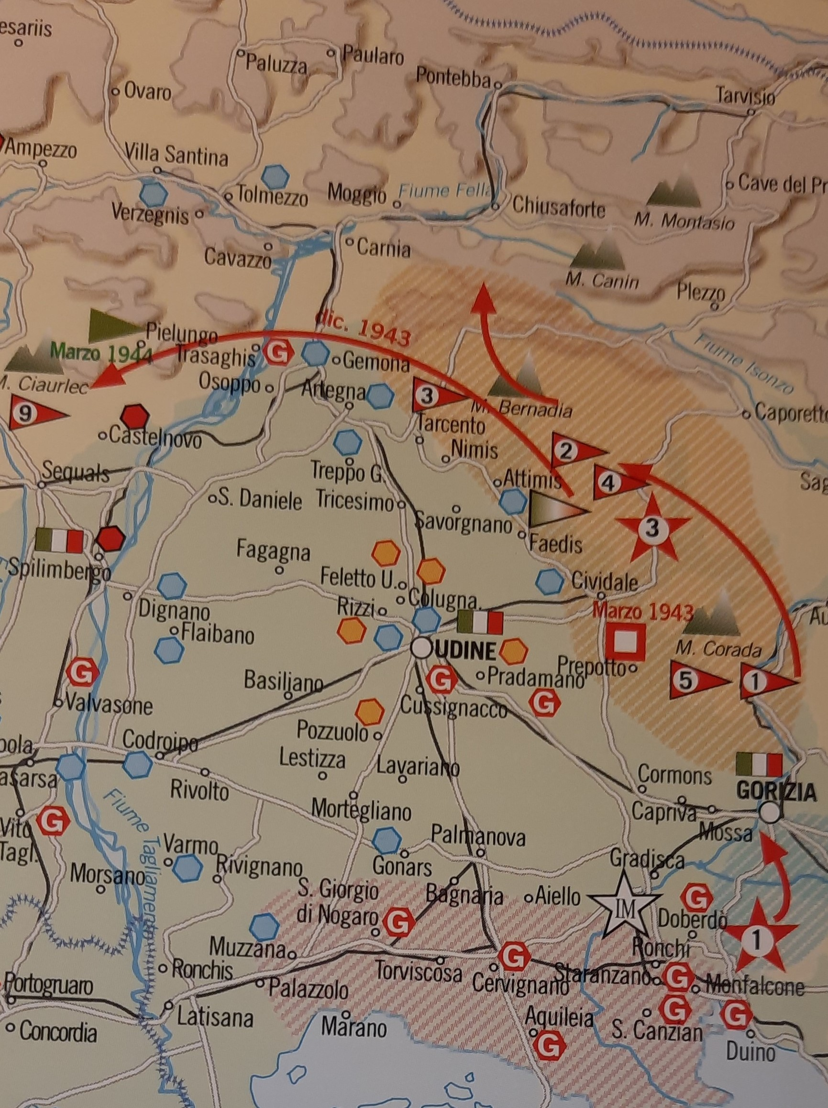
Prime formazioni
Autunno 1943

Slide 4
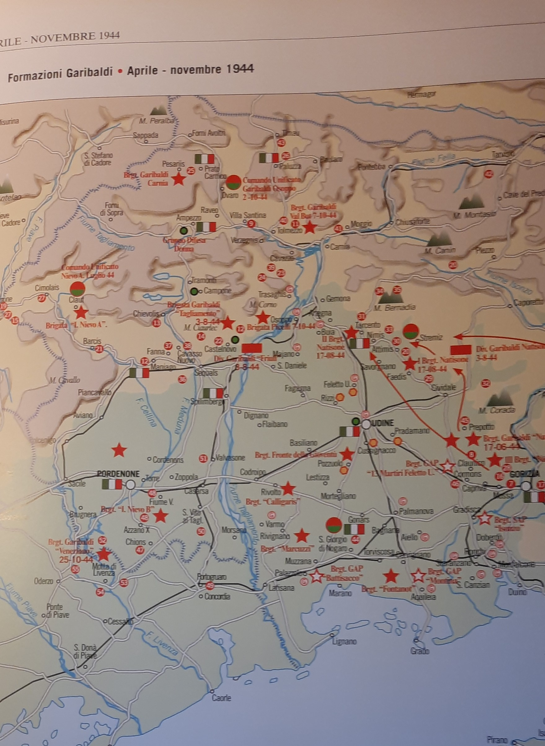
PRIMAVERA ESTATE 1944
Ripresa e crescita partigiana
Brigate Garibaldi Friuli in Carnia e Prealpi Carniche
Garibaldi Natisone nel Friuli orientale
Brigata Ippolito Nievo in Val Cellina
Gap in pianura
Intendenza Montes

Slide 5
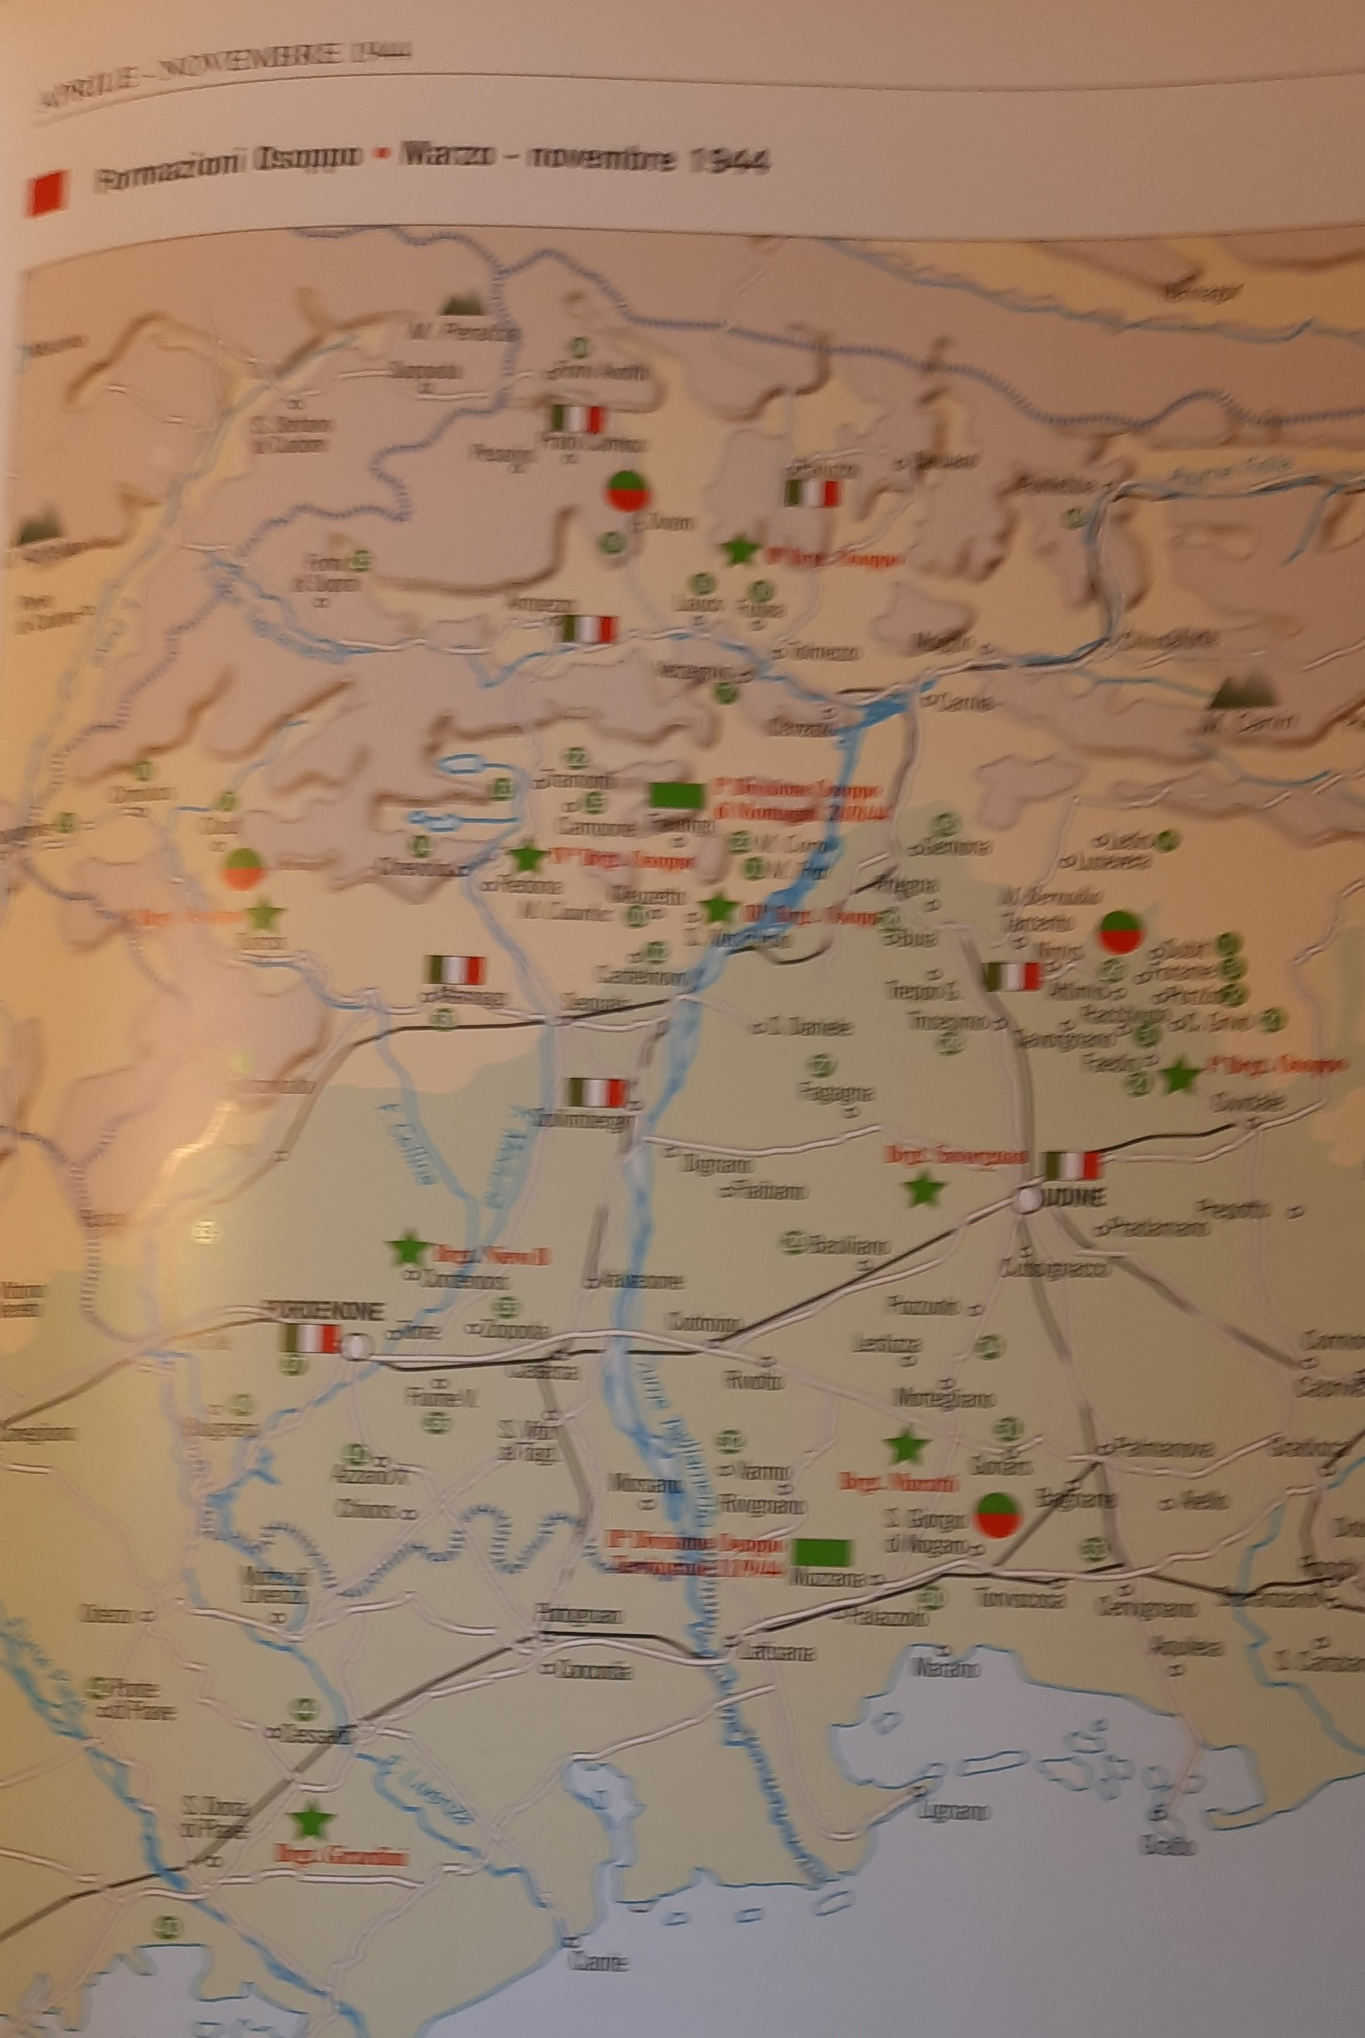
Osoppo Friuli
Nasce nel febbraio 1944
Cattolici e azionisti
Raccoglie gruppi preesistenti non organizzati
Ex militari e clero
Vuole distinguersi da Garibaldi per ispirazione politica, metodi di lotta, ceti sociali di riferimento
Luglio 1944 (Crisi di Pielungo) sancisce l’indisponibilità a unificazione con garibaldini e l’emarginazione degli azionisti
Unificazioni di Comandi in casi particolari (Natisone, Ippolito Nievo)

Slide 6
LE ZONE LIBERE
LA ZONA LIBERA DELLA CARNIA
Da agosto a fine ottobre 1944 Carnia e Prealpi Carniche libera da presenza nazifascista
90.000 abitanti
CLN comunali e Giunte comunali elettive
Partecipazione popolare democratica
Giunta di Governo di Zona
emette decreti e disposizioni innovative, che si contrappongono a quelle fasciste
A metà ottobre una grande offensiva tedesca mette fine all’esperienza

Slide 7
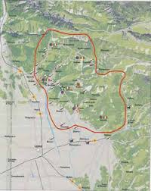
LA ZONA LIBERA DEL FRIULI ORIENTALE
Da luglio a settembre 1944
20.000 abitanti
Liberata dalla Garibaldi Osoppo Natisone
Essenzialmente con funzioni e scopi militari
Attivi CLN locali e alcuni sindaci designati dalla popolazione
Importanza strategica per vicinanza a vie di comunicazione
Occupata da offensiva nazifascista a fine settembre
Incendiati i centri principali

Slide 8
INVERNO 1944-1945
Le offensive tedesche causano grave crisi
Molti partigiani scendono in pianura e si ascondono
Piccoli gruppi restano in montagna in luoghi isolati e trascorrono un inverno rigido
Le azioni si spostano in pianura
Il Comando unico della Natisone si scioglie. L’Osoppo si rifiuta la dipendenza operativa dal IX Korpus sloveno. I garibaldini accettano e la Garibaldi Natisone viene trasferita a fine anno oltre Isonzo

Slide 9
COSACCHI E CAUCASICI
La Carnia e le Prealpi sono occupate da truppe collaborazioniste cosacche e del Caucaso, che vi si insediano con le famiglie
Presenti anche in altre località
Hanno lo scopo di combattere i partigiane
Oltre 20000 in media nel periodo
Depauperano le già scarse risorse per il proprio mantenimento
Responsabili di saccheggi, violenze, uccisioni
Ai primi di maggio 1945 si ritirano in Austria e si arrendono agli Inglesi, che poi li consegnano ai Sovietici

Slide 10
ECCIDIO DI PORZUS
Da settembre 1944 le rivendicazioni territoriali slovene si fanno più intransigenti
Non accettano la presenza di partigiani italiani non dipendenti da loro nei territori rtenuti appartenenti alla Slovenia, tra i quali anche le Prealpi Orientali
Qui si era insediata la brigata Osoppo dell’Est, dopo la rottura con i Garibaldini della Natisone
Il suo comandante Colonnello Francesco De Gregori, invia agli argani dirigenti della resistenza locale e dell’Alta Italia relazioni preoccupate sulla situazione
Nel periodo vengono tentati approcci da parte di repubblichini versoi l’Osoppo per un fronte comune antislavo. Ciò crea un clima di sospetto e diffidenza
Il 7 febbraio 1945 un centinaio di uomini dei GAP raggiungono le malghe del Monte Topli Uork, nei presi del paesino di Porzus, comune di Faedis e catturano gli osovani sul posto, Vengono subito uccisi il Comandante De Gregori e il suo vice, Gastone Valente, esponente del PdA, e una donna, sospetta spia.
Nei giorni successivi vennero uccisi gli altri 14 osovani
L’azione era stata ordinata dalla Federazione del PCI di Udine, su sollecitazione del IX Korpus sloveno
Il fatto renderà più difficili i rapporti tra le due anime della resistenza friulana, coinvolgendo anche chi non aveva responsabilità

Slide 11
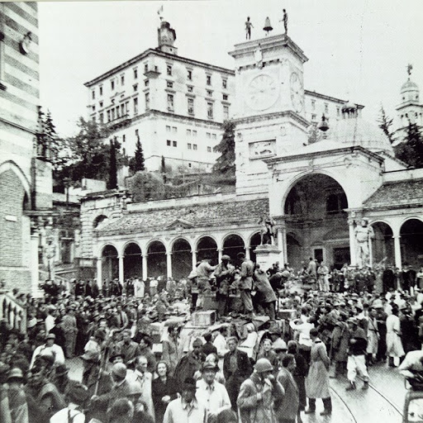
LA LIBERAZIONE
Primavera del 1945: ripresa dell’attività partigiana
Le formazioni crescono in numero e forza
Il 25 aprile ordine di insurrezione
Le formazioni di pianura si avvicinano alle città
Combattimento con i tedeschi in ritirata in vie località
Il 30 aprile liberata Pordenone
Il 1° maggio Udine
5 maggio Tolmezzo
8 maggio confine austriaco

Slide 12
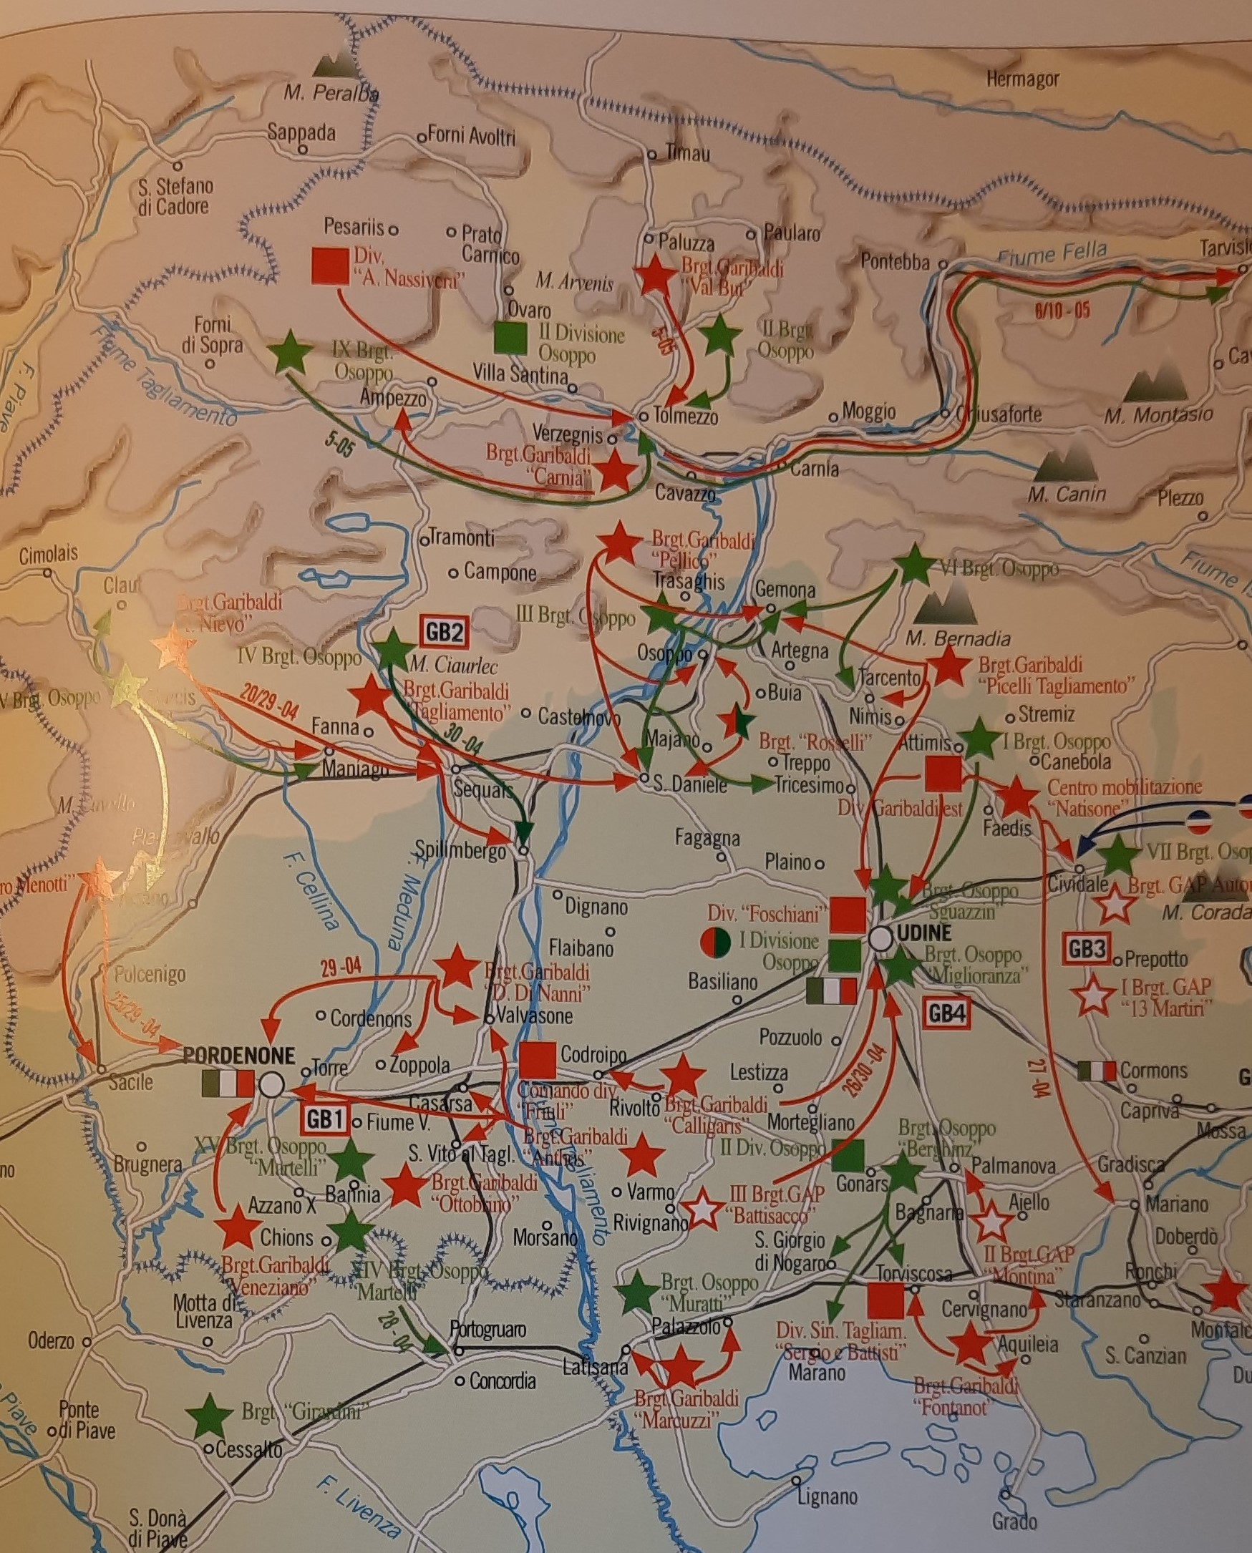
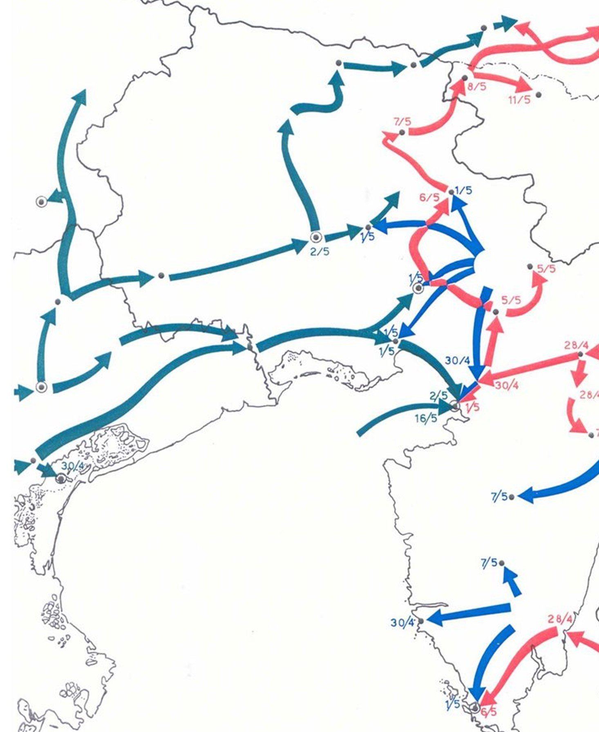
Fasi della liberazione del Friuli
Avanzata Alleata

Slide 13
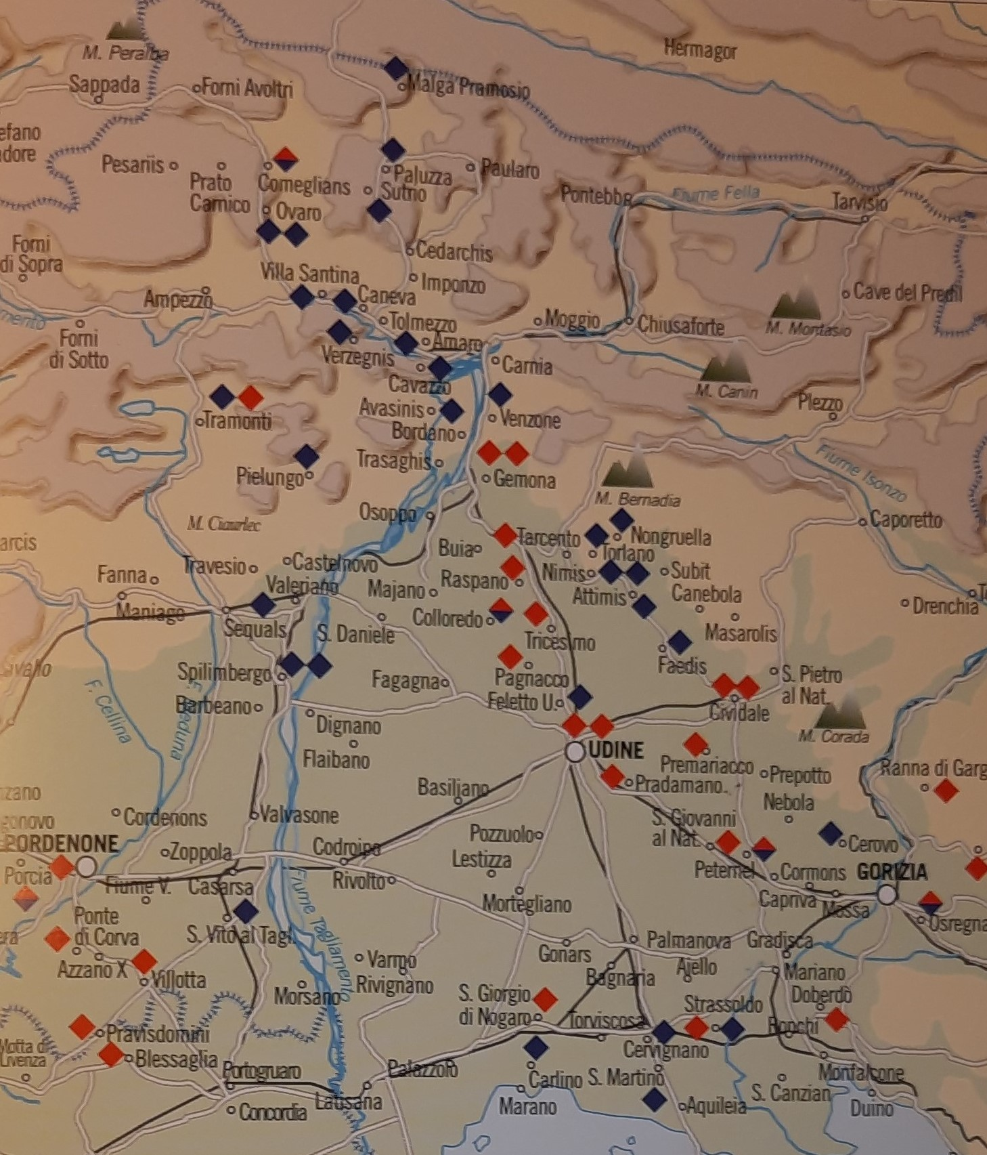
ECCIDI e RAPPRESAGLIE
L’occupazione tedesca fu anche una «guerra ai civili» per terrorizzare e allontanare dai partigiani
Alcuni episodi:
11-12 dicembre 1943: Nongruella di Nimis; 32 civili uccisi
29 maggio 1944: Premariacco; 13 partigiani impiccati
21 22 luglio 1944: Malga Pramosio Paluzza 52 civili uccisi
25 agosto: Torlano di Nimis 36 civili uccisi
30 settembre Nimis Attimis Faedis 30 civili uccisi
11 febbraio 1945 Udine 23 partigiani fucilati
9 aprile 1945 Udine, 29 partigiani fucilati
2 maggio 1945 Ovaro 22 civili uccisi
2 maggio Avasinis 65 civili uccisi
Deportazioni nei KZ dalla provincia di Udine (di allora)
1278 di cui deceduti 786. 809 i deceduti nei campi d’internamento per gli IMI
Ebrei deportati 46, sopravvissuti 3

